Slide 1
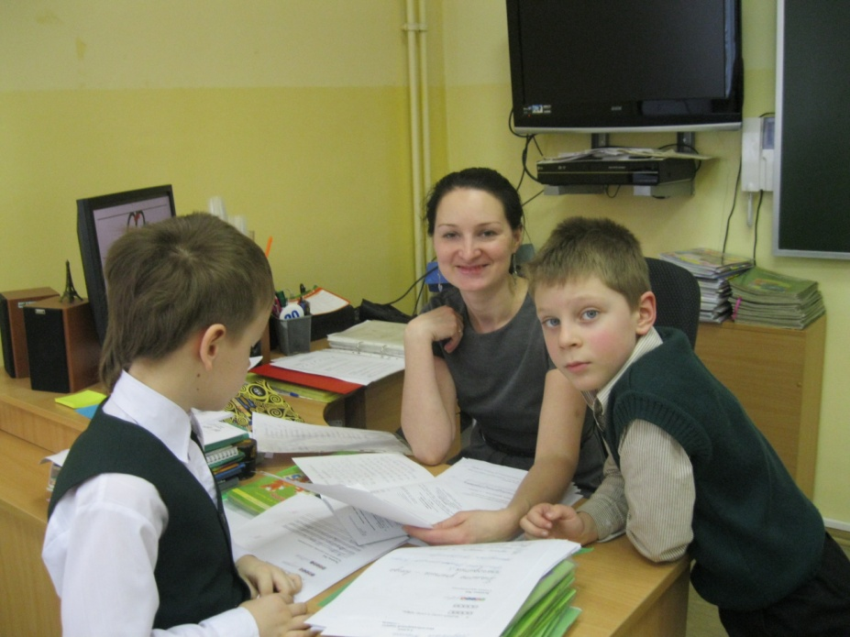
30 апреля
День Рождения
Анны Евгеньевны
Виноградовой

Slide 2
30 апреля День Рождения Анны Евгеньевны
Анна Евгеньевна! Мы поздравляем Вас! Хотим,чтоб ДЕНЬ РОЖДЕНИЯ Был просто супер! Класс!

Slide 3
30 апреля День Рождения Анны Евгеньевны
От нас,от первоклашек Мы дарим Вам цветы... Подарок преподносим. От всей нашей души…

Slide 4
30 апреля День Рождения Анны Евгеньевны
И наши все родители Все, без исключения Поздравляют с праздником
С Вашим ДНЕМ РОЖДЕНИЯ! Желаем в ДЕНЬ РОЖДЕНИЯ От сердца, от души Здоровья, счастья, нежности
Любви и красоты!

Slide 5
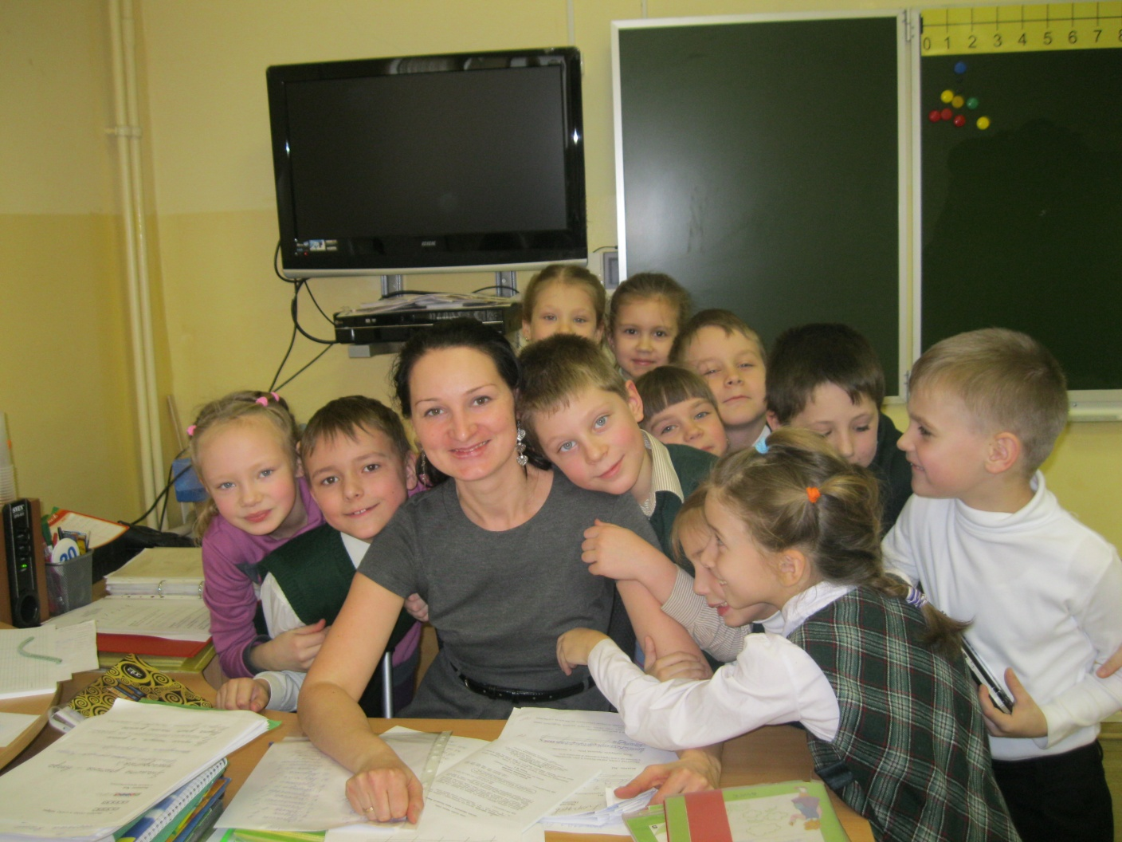
С Днем Рождения, Анна Евгеньевна!

